Slide 1
Веб-приложение «Оптимизация сна»
Автор: Баранов Арсений

Slide 2
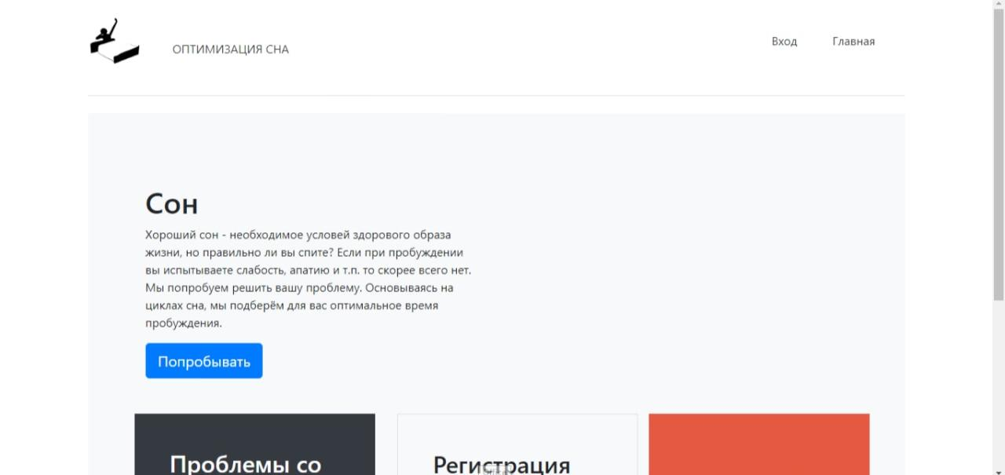
Основная идея проекта
Создание веб-приложения посвящённого сну, проблемам со сном и решениях этих проблем.

Slide 3

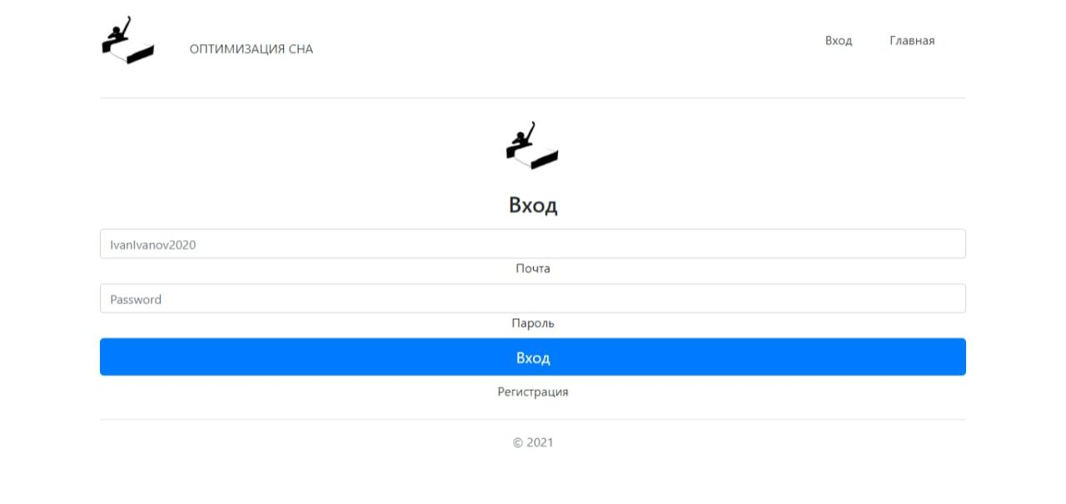
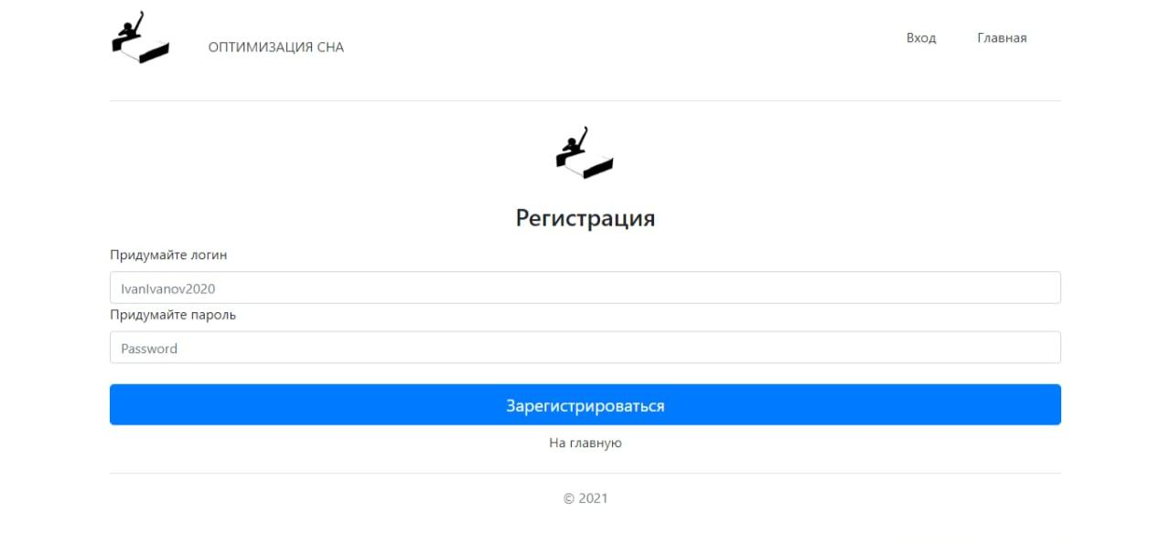
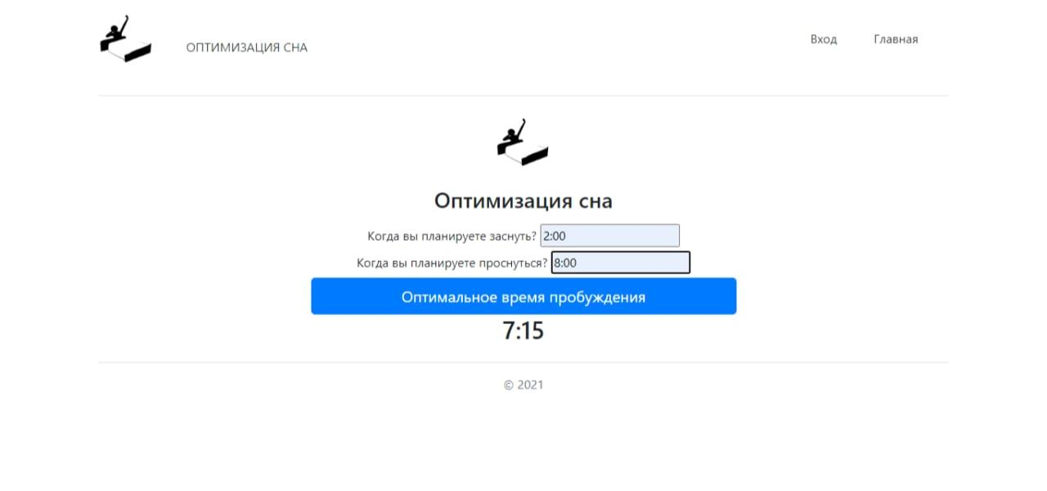

Реализация проекта
Веб-приложение состоит из 5 страниц: Главная, Страница регистрации, Страница входа в систему, Страница с программой «Оптимизация сна», Информационная страница(о проблемах со сном и возможных решениях)

Slide 4
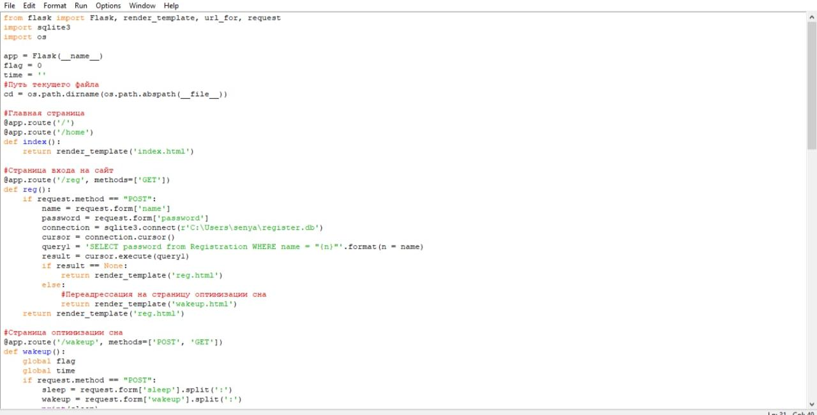
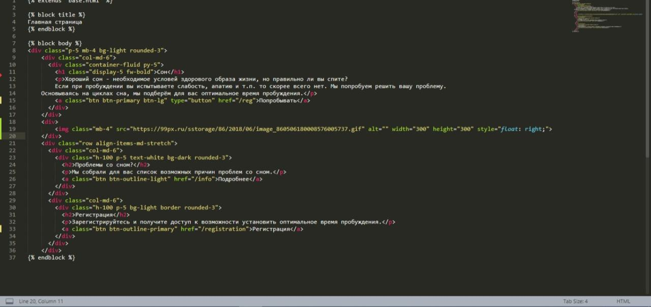
Программный код

Slide 5
Заключение
Цель по созданию веб-приложения о сне достигнута.
Доработать: систему регистрации.

